Slide 1
绑定本地端口
既然SSH可以传送数据，那么我们可以让那些不加密的网络连接，全部改走SSH连接，从而提高安全性。
假定我们要让8080端口的数据，都通过SSH传向远程主机，命令就这样写：
$ ssh -D 8080 user@host
SSH会建立一个socket，去监听本地的8080端口。一旦有数据传向那个端口，就自动把它转移到SSH连接上面，发往远程主机。可以想象，如果8080端口原来是一个不加密端口，现在将变成一个加密端口。

Slide 2
SSH会建立一个socket，去监听本地的8080端口。一旦有数据传向那个端口，就自动把它转移到SSH连接上面，发往远程主机。可以想象，如果8080端口原来是一个不加密端口，现在将变成一个加密端口。

Slide 3
本地端口转发
本地端口转发"使得host1和host3之间仿佛形成一个数据传输的秘密隧道，因此又被称为"SSH隧道"。
下面是一个比较有趣的例子。
$ ssh -L 5900:localhost:5900 host3
它表示将本机的5900端口绑定host3的5900端口（这里的localhost指的是host3，因为目标主机是相对host3而言的）。
另一个例子是通过host3的端口转发，ssh登录host2。
$ ssh -L 9001:host2:22 host3
这时，只要ssh登录本机的9001端口，就相当于登录host2了。
$ ssh -p 9001 localhost
上面的-p参数表示指定登录端口。

Slide 4
本地端口转发
-N,不执行命令
-f,后台执行
-L,local本地端口转发
local_A_address:
127.0.0.1 - 默认，只能本机使用这个端口转发
也可以是本机的IP地址，同时其他人可以使用这个IP来使用这个端口转发
via_B_server:中间服务器
应用
A---能访问------>B-------能访问------>C
A---不能访问----------------------------->C
A---通过本机端口,以B的名义访问-->C

Slide 5
远程端口转发
既然"本地端口转发"是指绑定本地端口的转发，那么"远程端口转发"（remote forwarding）当然是指绑定远程端口的转发。
还是接着看上面那个例子，host1与host2之间无法连通，必须借助host3转发。但是，特殊情况出现了，host3是一台内网机器，它可以连接外网的host1，但是反过来就不行，外网的host1连不上内网的host3。这时，"本地端口转发"就不能用了，怎么办？
解决办法是，既然host3可以连host1，那么就从host3上建立与host1的SSH连接，然后在host1上使用这条连接就可以了。
我们在host3执行下面的命令：
$ ssh -R 2121:host2:21 host1
R参数也是接受三个值，分别是"远程主机端口:目标主机:目标主机端口"。这条命令的意思，就是让host1监听它自己的2121端口，然后将所有数据经由host3，转发到host2的21端口。由于对于host3来说，host1是远程主机，所以这种情况就被称为"远程端口绑定"。
绑定之后，我们在host1就可以连接host2了：
这里必须指出，"远程端口转发"的前提条件是，host1和host3两台主机都有sshD和ssh客户端。

Slide 6
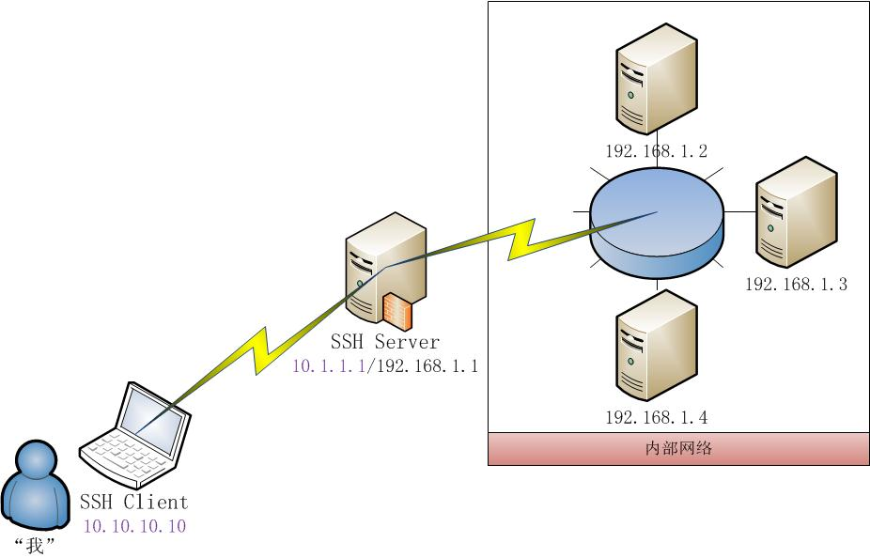
Ssh翻墙示意图

